Slide 1
Развивающие карточки «Предметная имитация»
Автор:
Попова Екатерина Олеговна,
учитель-дефектолог,
МАДОУ «Детский сад № 106»,
г. Череповец

Slide 2
Уважаемые коллеги, в презентации представлено пошаговое изготовление развивающих карточек «Предметная имитация» для занятий по конструированию.
Конструирование по образцу является самым трудным видом конструирования для детей, потому что требует концентрации внимания на конструируемом материале и изображении-образце. Важно уметь создать понятное для ребенка пособие для этого. Об этом данная презентация.

Slide 3
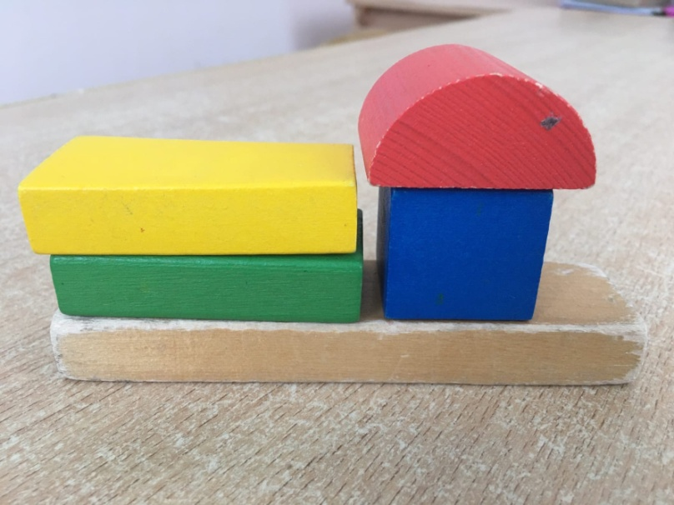
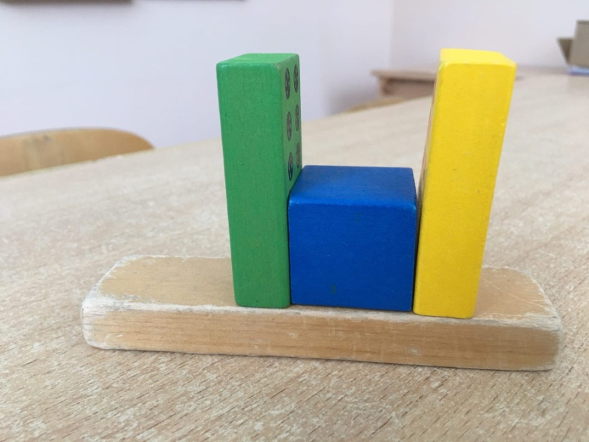
Шаг 1. Строим в нужном положении фигуры. Фотографируем. Именно опираясь на это изображение ребенок будет конструировать свою модель.

Slide 4
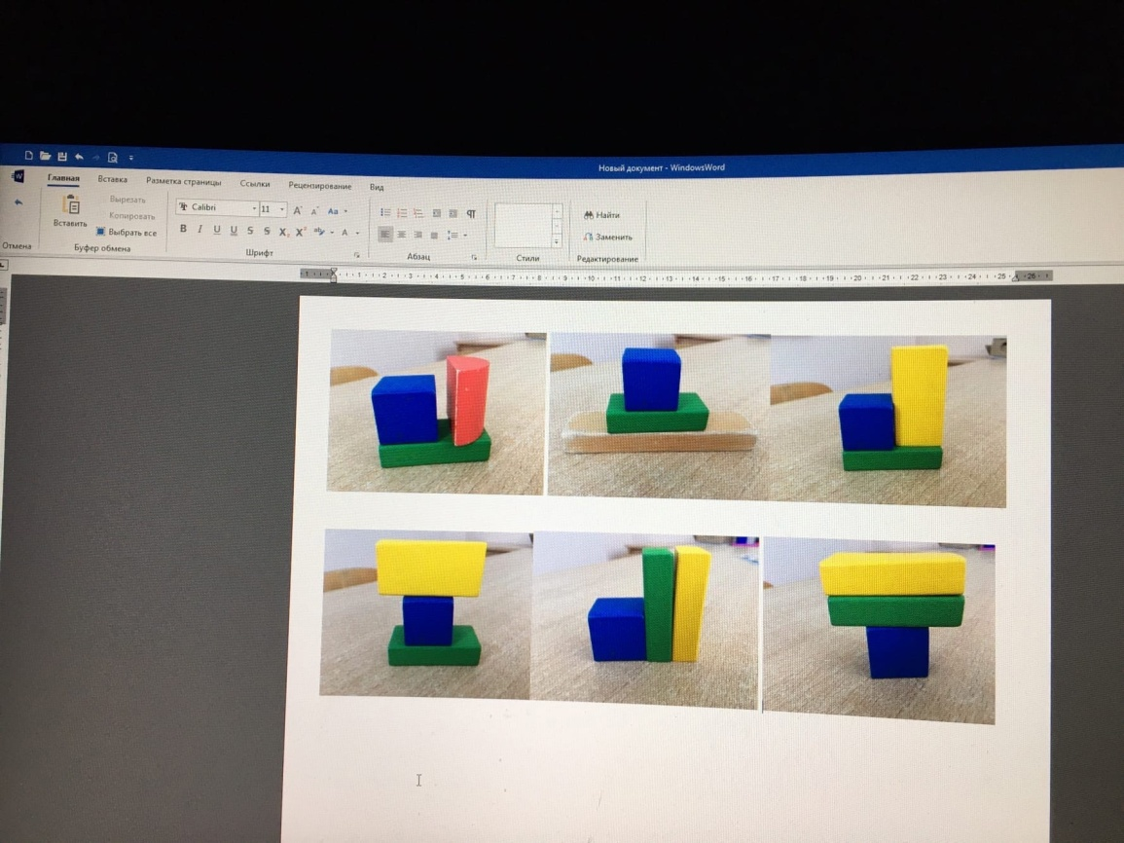
Шаг 2. Формируем полученные фотографии в единый документ в программе WindowsWord для печати.

Slide 5
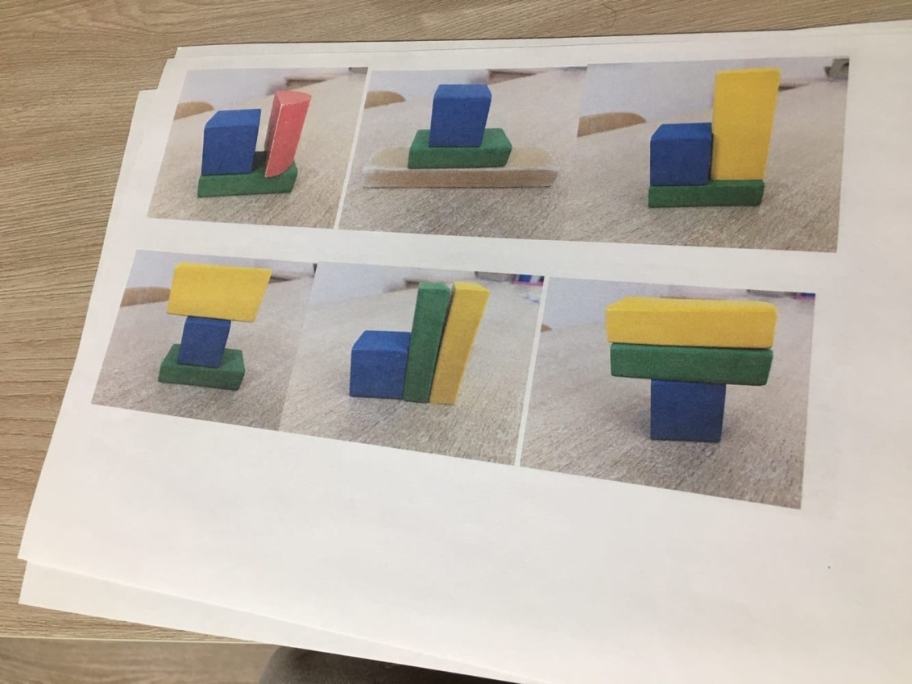
Шаг 3. Распечатываем документ на цветном принтере.

Slide 6
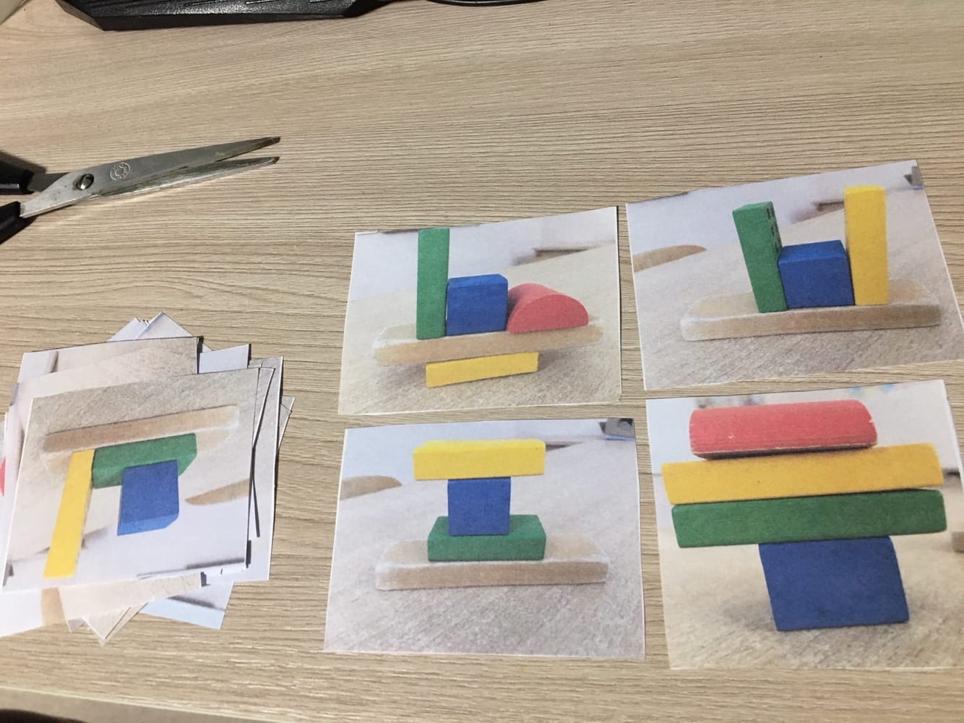
Шаг 4. Разрезаем изображения на отдельные карточки.

Slide 7
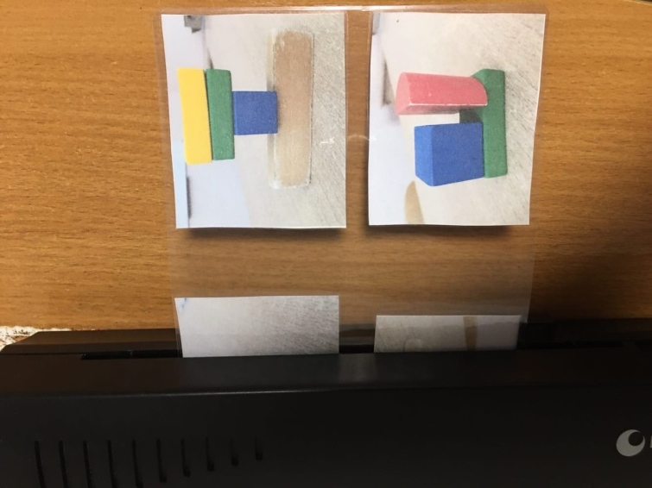
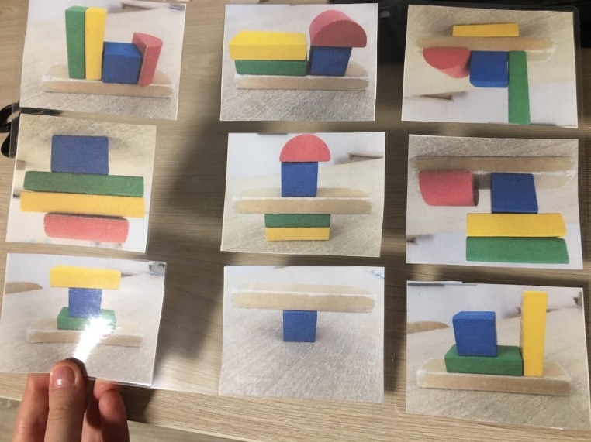
Шаг 5. Ламинируем карточки.

Slide 8
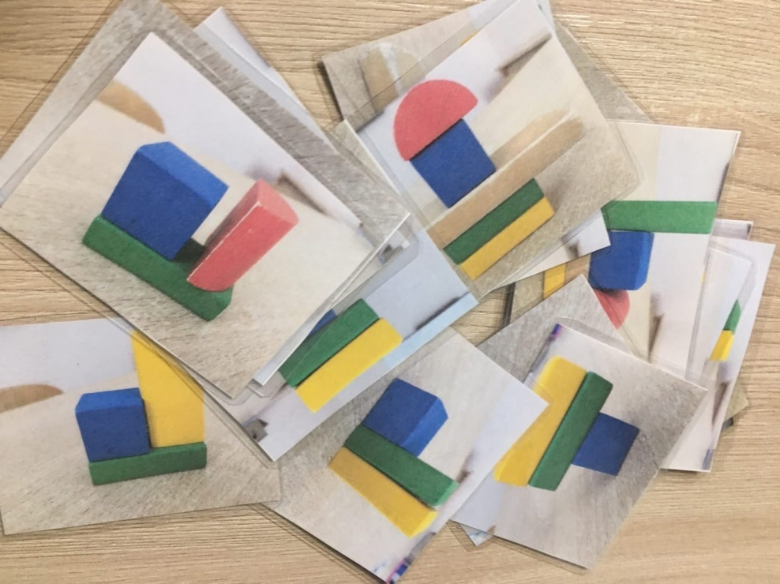
Шаг 6. Вырезаем карточки.

Slide 9
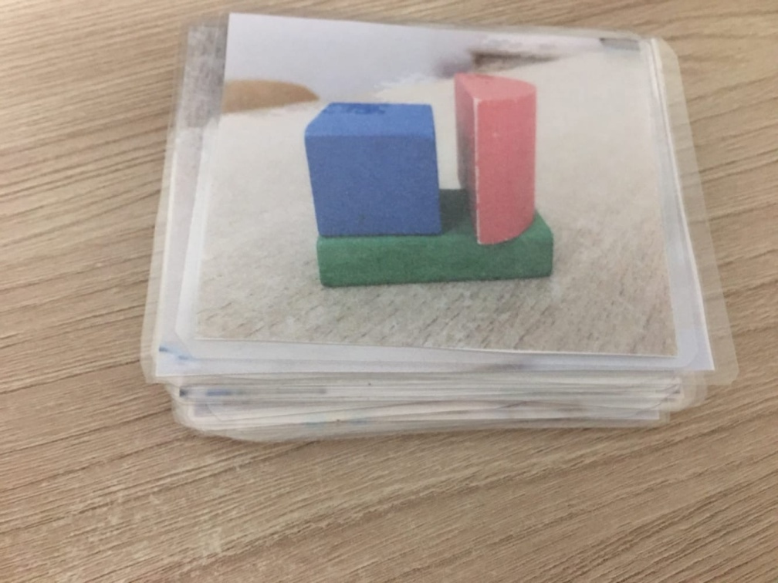
Готово!

Slide 10
Спасибо за внимание
Уважаемые коллеги, надеюсь, что данное пособие окажется для вас полезным.

